Slide 1
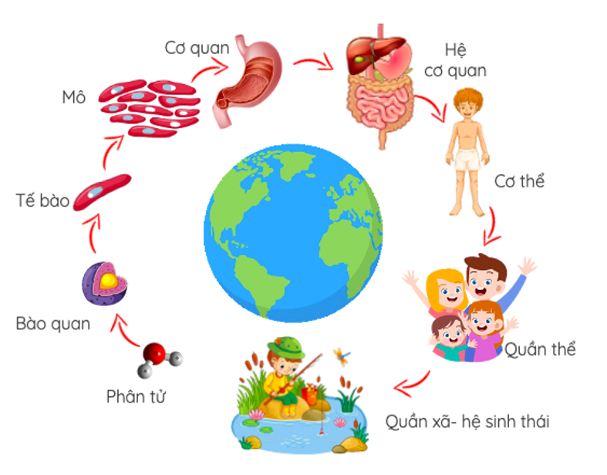

Slide 2


Bài 42: QUẦN THỂ SINH VẬT
I-Khái niệm quần thể sinh vật
II-Các đặc trưng cơ bản của quần thể
III-Biện pháp bảo vệ quần thể

Slide 3
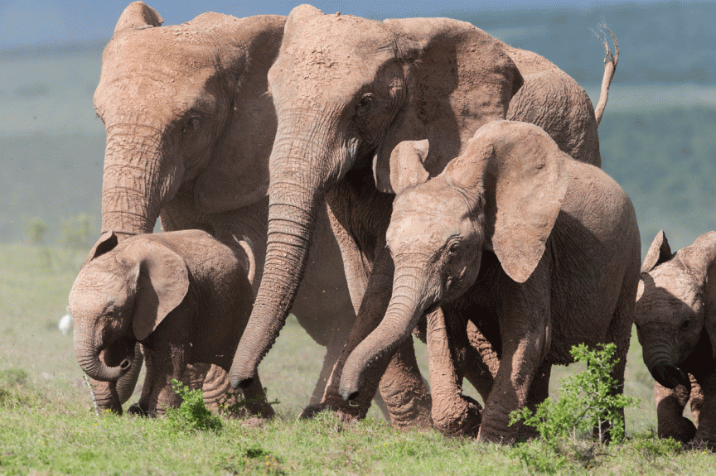
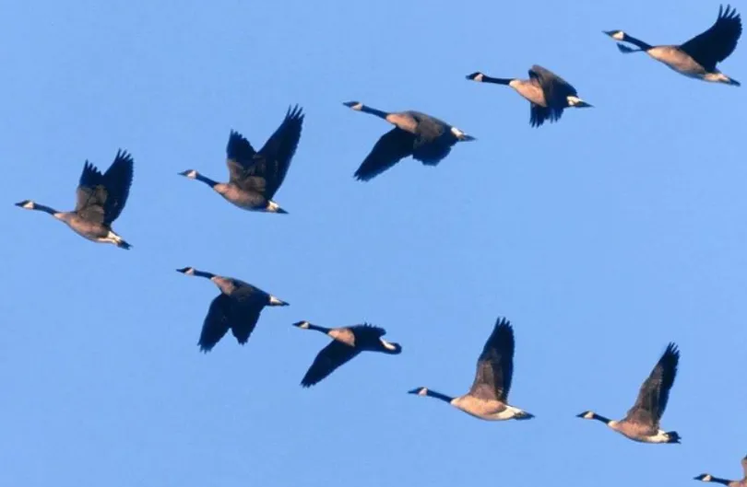
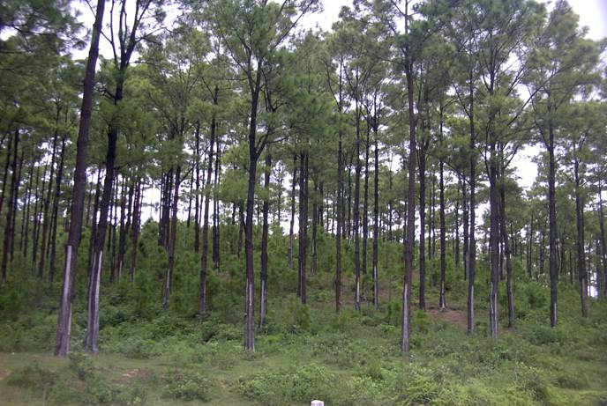
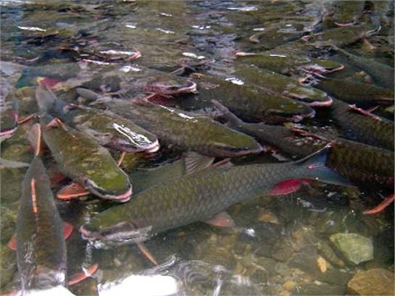
Bài 42: QUẦN THỂ SINH VẬT
I-Khái niệm quần thể sinh vật
Quần thể sinh vật là gì?
Đàn voi
Đàn vịt trời
Các cây thông trong rừng thông
Tập hợp những con cá chép trong suối

Slide 4
Bài 42: QUẦN THỂ SINH VẬT
I-Khái niệm quần thể sinh vật
 Quần thể sinh vật là tập hợp những cá thể cùng loài, sinh sống trong một khoảng không gian và thời gian nhất định. Những cá thể trong quần thể có khả năng sinh sản tạo thành những thế hệ mới.

Slide 5
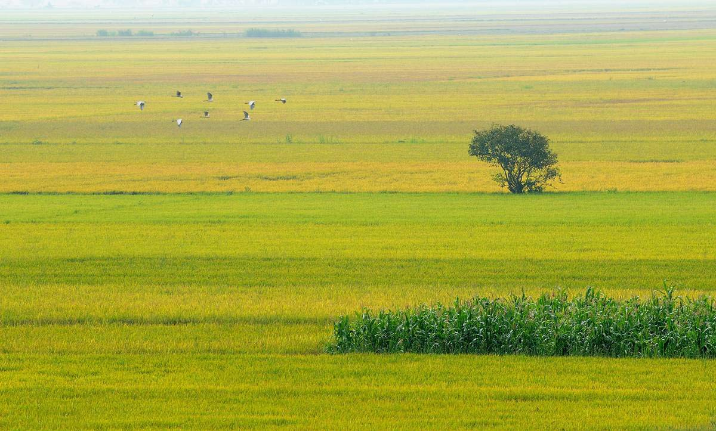
Ruộng lúa này có những quần thể sinh vật nào?

Slide 6
Trong các ví dụ sau, đâu là quần thể sinh vật, đâu không phải là quần thể sinh vật?
Ví dụ | Quần thể sinh vật
1. Tập hợp các cá thể rắn hổ mang, cú mèo và lợn rừng sống trong một rừng mưa nhiệt đới.
2. Rừng cây thông nhựa phân bố ở vùng núi Đông Bắc Việt Nam.
3. Tập hợp các cá thể cá chép, cá mè, cá rô phi sống chung trong một ao.
4. Các cá thể rắn hổ mang sống ở 3 hòn đảo cách xa nhau.
5. Các cá thể chuột đồng sống trên một đồng lúa. Các cá thể chuột đực và cái có khả năng giao phối với nhau sinh ra chuột con.
X

X
X

Lấy thêm ví dụ về quần thể sinh vật mà em biết.

Slide 7
Bài 42: QUẦN THỂ SINH VẬT
I-Khái niệm quần thể sinh vật
II-Các đặc trưng cơ bản của quần thể

Slide 8
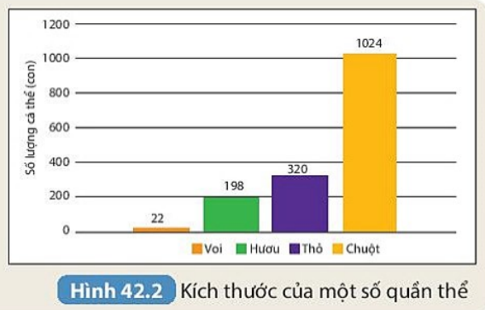
So sánh và rút ra nhận xét về tương quan giữa kích thước cơ thể và kích thước quần thể voi, hươu, thỏ, chuột.
Kích thước của các quần thể theo thứ tự tăng dần là voi → hươu → thỏ → chuột. Trong khi đó, kích thước cơ thể của các loài theo thức tự tăng dần là chuột → thỏ → hươu → voi. Như vậy, kích thước cơ thể và kích thước quần thể của loài có mối quan hệ tỉ lệ nghịch với nhau, loài có kích thước cơ thể nhỏ thường có kích thước quần thể lớn hơn và ngược lại.

Slide 9
Bài 42: QUẦN THỂ SINH VẬT
I-Khái niệm quần thể sinh vật
II-Các đặc trưng cơ bản của quần thể
 - Kích thước của quần thể là số lượng các cá thể phân bố trong khoảng không gian của quần thể.

Slide 10
Dựa vào thông tin bảng 42.1, hãy xác định mật độ cá thể của mỗi quần thể sau:
Quần thể | Số lượng cá thể | Không gian phân bố
Lim xanh | 11.250 | 15 ha
Bắp cải | 3000 | 750 m²
Cá chép | 120000 | 60000 m³
Mật độ cá thể trong quần thể là gì. Cho ví dụ?
- Mật độ là số lượng hay khối lượng sinh vật có trong 1 đơn vị diện tích hay thể tích.
- Ví dụ: + Mật độ quần thể lim xanh là 11.250 cá thể/ 15 ha.
+ Mật độ quần thể bắp cải là 3000 cá thể/ 750m².

Slide 11
Bài 42: QUẦN THỂ SINH VẬT
I-Khái niệm quần thể sinh vật
II-Các đặc trưng cơ bản của quần thể
 - Kích thước của quần thể là số lượng các cá thể phân bố trong khoảng không gian của quần thể.
 - Mật độ cá thể trong quần thể là số lượng cá thể trên một đơn vị diện tích hay thể tích của quần thể.

Slide 12
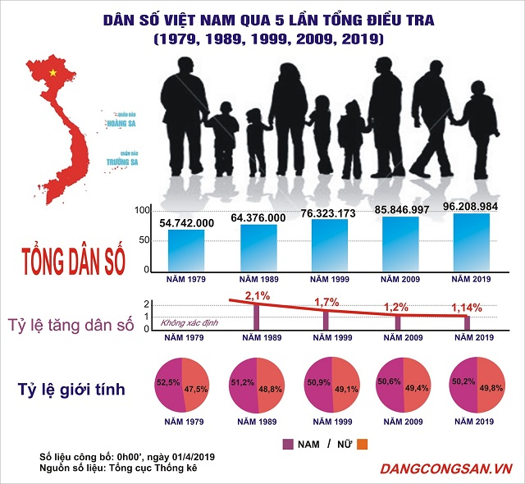

Slide 13
Bài 42: QUẦN THỂ SINH VẬT
I-Khái niệm quần thể sinh vật
II-Các đặc trưng cơ bản của quần thể
 - Kích thước của quần thể là số lượng các cá thể phân bố trong khoảng không gian của quần thể.
 - Mật độ cá thể trong quần thể là số lượng cá thể trên một đơn vị diện tích hay thể tích của quần thể.
 - Tỉ lệ giới tính là tỉ lệ giữa số lượng cá thể đực và cá thể cái trong quần thể.

Slide 14
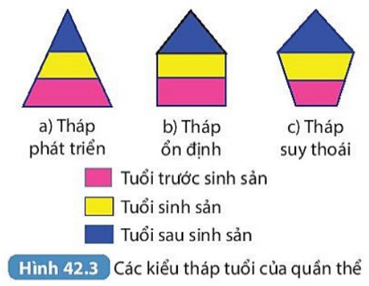
Hãy nhận xét mối tương quan về số lượng cá thể của nhóm tuổi trước sinh sản và nhóm tuổi sinh sản trong mỗi kiểu tháp tuổi.
- Quần thể SV có 3 nhóm tuổi:
+ Nhóm tuổi trước sinh sản:
+ Nhóm tuổi sinh sản:
+ Nhóm tuổi sau sinh sản:
- Người ta biểu diễn cấu trúc nhóm tuổi của quần thể bằng các dạng tháp tuổi: Tháp phát triển, tháp ổn định, tháp suy thoái.

Slide 15
Bài 42: QUẦN THỂ SINH VẬT
I-Khái niệm quần thể sinh vật
II-Các đặc trưng cơ bản của quần thể
 - Kích thước của quần thể là số lượng các cá thể phân bố trong khoảng không gian của quần thể.
 - Mật độ cá thể trong quần thể là số lượng cá thể trên một đơn vị diện tích hay thể tích của quần thể.
 - Tỉ lệ giới tính là tỉ lệ giữa số lượng cá thể đực và cá thể cái trong quần thể.
 - Nhóm tuổi: ở quần thể có nhiều nhóm tuổi, mỗi nhóm tuổi có ý nghĩa sinh thái khác nhau và được biểu thị bằng các kiểu tháp tuổi.

Slide 16
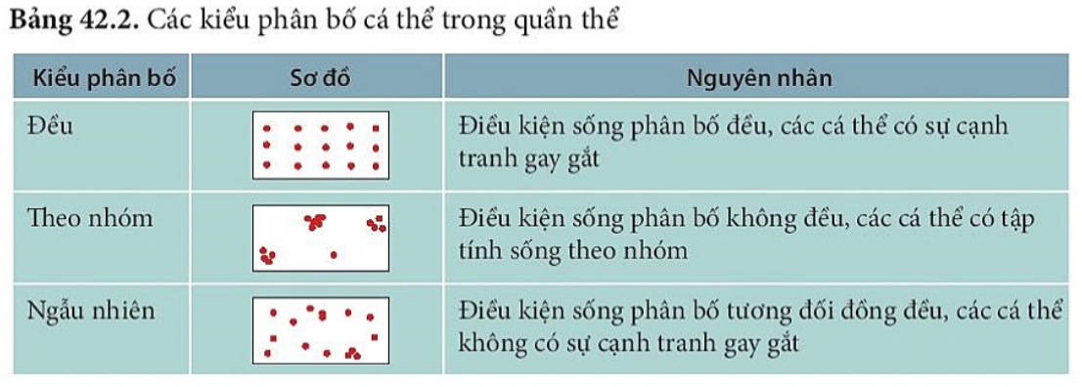

Slide 17
Bài 42: QUẦN THỂ SINH VẬT
I-Khái niệm quần thể sinh vật
II-Các đặc trưng cơ bản của quần thể
 - Kích thước của quần thể là số lượng các cá thể phân bố trong khoảng không gian của quần thể.
 - Mật độ cá thể trong quần thể là số lượng cá thể trên một đơn vị diện tích hay thể tích của quần thể.
 - Tỉ lệ giới tính là tỉ lệ giữa số lượng cá thể đực và cá thể cái trong quần thể.
 - Nhóm tuổi: ở quần thể có nhiều nhóm tuổi, mỗi nhóm tuổi có ý nghĩa sinh thái khác nhau và được biểu thị bằng các kiểu tháp tuổi.
 - Phân bố cá thể trong quần thể có 3 kiểu: phân bố đều, phân bố theo nhóm và phân bố ngẫu nhiên.

Slide 18
Bài 42: QUẦN THỂ SINH VẬT
I-Khái niệm quần thể sinh vật
II-Các đặc trưng cơ bản của quần thể
III-Biện pháp bảo vệ quần thể

Slide 19
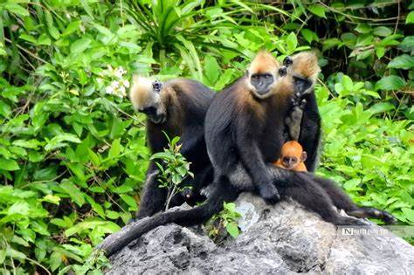
HOẠT ĐỘNG NHÓM
1. Tại sao bảo vệ môi trường sống của quần thể chính là bảo vệ quần thể. Cho ví dụ về việc bảo vệ môi trường sống của quần thể.
2. Đề xuất biện pháp bảo vệ đối với các quần thể có nguy cơ tuyệt chủng.
- Bảo vệ môi trường sống của quần thể chính là bảo vệ quần thể vì: Quần thể sinh vật tồn tại trong môi trường sống, bị biến động do các nhân tố vô sinh và hữu sinh từ môi trường. Do đó, bảo vệ môi trường sống nhằm đảm bảo các nhân tố của môi trường ít biến động theo hướng tiêu cực cho sự phát triển của quần thể chính là biện pháp quan trọng để quần thể phát triển ổn định.
- Ví dụ về việc bảo vệ môi trường sống của quần thể: Thành lập các vườn quốc gia (vườn quốc gia Cúc Phương, Cát Bà, Ba Vì,…) và các khu bảo tồn, khai thác hợp lí tài nguyên sinh vật, kiểm soát dịch bệnh,…

Slide 20
HOẠT ĐỘNG NHÓM
1. Tại sao bảo vệ môi trường sống của quần thể chính là bảo vệ quần thể. Cho ví dụ về việc bảo vệ môi trường sống của quần thể.
2. Đề xuất biện pháp bảo vệ đối với các quần thể có nguy cơ tuyệt chủng.
Đề xuất biện pháp bảo vệ đối với các quần thể có nguy cơ tuyệt chủng:
- Nghiêm cấm săn bắt, buôn bán các loài có nguy cơ tuyệt chủng.
- Bảo tồn môi trường sống tự nhiên mà quần thể đang sống.
- Đối với những quần thể có nguy cơ tuyệt chủng ở môi trường tự nhiên, cần di chuyển quần thể đến nơi sống mới có điều kiện thuận lợi hơn như vườn thú, trang trại bảo tồn,…

Slide 21
Bài 42: QUẦN THỂ SINH VẬT
I-Khái niệm quần thể sinh vật
II-Các đặc trưng cơ bản của quần thể
III-Biện pháp bảo vệ quần thể
 - Thành lập vườn quốc gia, khu bảo tồn, kiểm soát dịch bệnh, khai thác tài nguyên sinh vật hợp lí.
 - Đối với những quần thể có nguy cơ tuyệt chủng ở môi trường sống tự nhiên của chúng cần di chuyển quần thể đến nơi sống mới như vườn thú, trang trại bảo tồn.

Slide 22
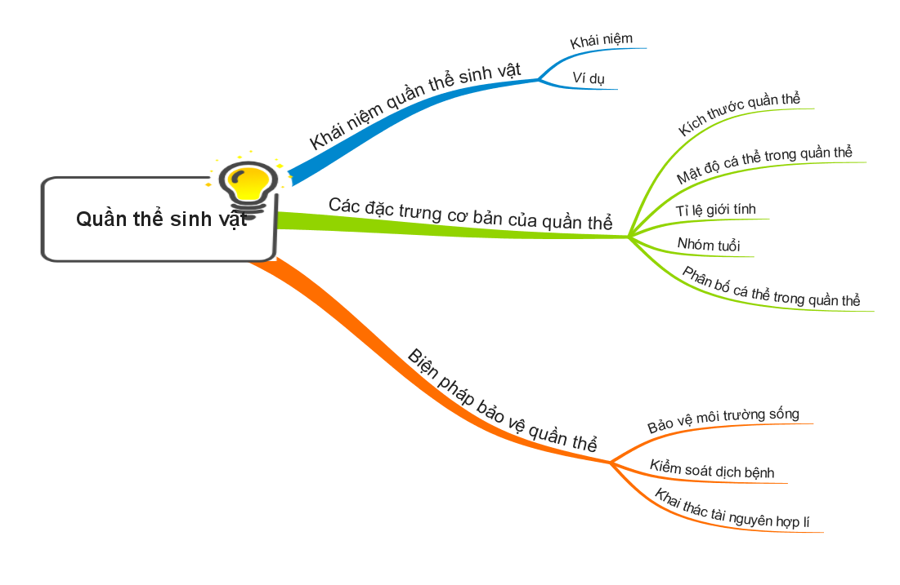

Slide 23







Nhạc nền
Thể lệ: trả lời đúng câu hỏi trong thời gian 10 giây để giải cứu các chú bò. Nếu trả lời sai hoặc trả lời chậm các chú bò sẽ bị người ngoài hành tinh bắt đi.

Slide 24









Ví dụ nào là một quần thể sinh vật trong số các ví dụ sau?
Tập hợp một số các cá thể rắn hổ mang, cú mèo và lợn rừng trong rừng nhiệt đới.
Các cá thể rắn hổ mang sống ở 3 hòn đảo cách xa nhau.
Tập hợp một số các cá thể cá chép, cá rô phi, cá mè sống chung trong 1 cái ao.
Rừng cây thông nhựa phân bố ở vùng Đông Bắc Việt Nam.
Khi đến mỗi Slide, thầy cô nhấp chuột trái 1 lần hoặc phím mũi tên qua phải thì câu hỏi và đáp án sẽ tự xuất hiện.
Sau khi HS đưa ra đáp án qua Camera, thầy cô nhấp vào đáp án đúng để xác nhận đáp án.
Để chuyển sang câu hỏi tiếp theo, thầy cô nhấp phím mũi tên qua phải 2 lần hoặc nhấp chuột trái 2 lần.

Slide 25
Trong tự nhiên, đặc trưng nào sau đây không phải là đặc trưng để phân biệt các quần thể với nhau?
Kích thước cá thể đực.
Nhóm tuổi, phân bố cá thể.
Tỉ lệ giới tính.
Mật độ
Khi đến mỗi Slide, thầy cô nhấp chuột trái 1 lần hoặc phím mũi tên qua phải thì câu hỏi và đáp án sẽ tự xuất hiện.
Sau khi HS đưa ra đáp án qua Camera, thầy cô nhấp vào đáp án đúng để xác nhận đáp án.
Để chuyển sang câu hỏi tiếp theo, thầy cô nhấp phím mũi tên qua phải 2 lần hoặc nhấp chuột trái 2 lần.

Slide 26
Ở đa số động vật, tỉ lệ đực/ cái ở giai đoạn trứng hoặc con non mới nở là
100/100.
75/35
70/30.
50/50.
Khi đến mỗi Slide, thầy cô nhấp chuột trái 1 lần hoặc phím mũi tên qua phải thì câu hỏi và đáp án sẽ tự xuất hiện.
Sau khi HS đưa ra đáp án qua Camera, thầy cô nhấp vào đáp án đúng để xác nhận đáp án.
Để chuyển sang câu hỏi tiếp theo, thầy cô nhấp phím mũi tên qua phải 2 lần hoặc nhấp chuột trái 2 lần.

Slide 27
Quần thể gồm những thành phần nhóm tuổi nào?
Nhóm tuổi sinh sản và nhóm tuổi sau sinh sản.
Nhóm tuổi trước sinh sản, nhóm tuổi sinh sản và nhóm tuổi sau sinh sản
Nhóm tuổi sau sinh sản và nhóm tuổi trước sinh sản.
Nhóm tuổi trước sinh sản, nhóm tuổi sau sinh sản.

Slide 28
Có những dạng tháp tuổi nào để biểu diễn thành phần nhóm tuổi trong quần thể?
Dạng phát triển và dạng ổn định.
Dạng ổn đinh và dạng giảm sút.
Dạng giảm sút, dạng phát triển và dạng ổn định.
Dạng phát triển và dạng ổn định
Khi đến mỗi Slide, thầy cô nhấp chuột trái 1 lần hoặc phím mũi tên qua phải thì câu hỏi và đáp án sẽ tự xuất hiện.
Sau khi HS đưa ra đáp án qua Camera, thầy cô nhấp vào đáp án đúng để xác nhận đáp án.
Để chuyển sang câu hỏi tiếp theo, thầy cô nhấp phím mũi tên qua phải 2 lần hoặc nhấp chuột trái 2 lần.

Slide 29
Kích thước của quần thể là:
số lượng cá thể, khối lượng hoặc năng lượng tích luỹ trong các cá thể phân bố trong khoảng không gian của quần thể.
Số lượng cá thể phân bố trong khoảng không gian của quần thể.
khối lượng các cá thể phân bố trong khoảng không gian của quần thể.
Năng lượng tích luỹ trong các cá thể phân bố trong khoảng không gian của quần thể.
Khi đến mỗi Slide, thầy cô nhấp chuột trái 1 lần hoặc phím mũi tên qua phải thì câu hỏi và đáp án sẽ tự xuất hiện.
Sau khi HS đưa ra đáp án qua Camera, thầy cô nhấp vào đáp án đúng để xác nhận đáp án.
Để chuyển sang câu hỏi tiếp theo, thầy cô nhấp phím mũi tên qua phải 2 lần hoặc nhấp chuột trái 2 lần.

Slide 30
Đặc điểm nào dưới đây là cơ bản nhất đối với quần thể?
Các cá thể trong quần thể cùng tồn tại ở một thời điểm nhất định.
Quần thể có khả năng sinh sản, tạo thành những thế hệ mới.
Quần thể sinh vật là tập hợp các cá thể trong cùng một loài.
Các cá thể trong quần thể cùng sinh sống trong một khoảng không gian xác định.

Slide 31

CẢM ƠN CÁC BẠN
ĐÃ GIẢI CỨU CHÚNG TỚ!

Slide 32
NHIỆM VỤ VỀ NHÀ
- Học bài, vận dụng kiến thức về các đặc trưng của quần thể để áp dụng trong thực tiễn sản xuất nông nghiệp, bảo vệ tài nguyên sinh vật.
- Xem trước bài 43: Quần xã sinh vật.

